Slide 1


Slide 2

Obsah vzdělávání v pracovní výchově
Projekt „Inspire“ je spolufinancován Evropskou unií
Registrační číslo: CZ.02.3.68/0.0/0.0/19_068/0015764

Slide 3
Obsah vzdělávání v pracovní výchově
Učivo tvoří systém vědomostí, dovedností a návyků, jejichž osvojení zabezpečuje rozvoj duševních a fyzických žákovských schopností potřebných pro další život.
Rozdělení učiva: Základní učivo a rozšiřující učivo

Slide 4
Výběr učiva
Encyklopedismus
Předměty
Množství poznatků
Předávání informací učitel – žák
Co neustálý růst množství informací?
Didaktický formalismus
Rozvoj myšlení – rozumových schopností
Rozdílné druhy myšlení (matematika x jazyky…)
Základna pro rozvoj individuálních schopností a nadání…

Slide 5
Výběr učiva
Exemplarismus
Učivo se soustředí na významné body oboru (milníky)
zanedbávají se další prvky obsahu, např. navazující
Polytechnicismus
Technické vzdělávání převažuje nad humanitním
Výběr učiva poplatný době (dle názorů)
Předimenzování učiva
Didaktický pragmatismus (J. Dewey)
Žák určuje množství a kvalitu informací
  Důraz na aktivitě žáků, jejich samostatnosti, Rozvíjení iniciativy, tvořivosti, dovednosti řešit problémy Vlastní praktické dovednosti žáků, experimentování.
  Současné snahy o inovační a alternativní přístupy.

Slide 6

Sociálně kulturní proces
– přenos z generace na generaci
Poznatky
Dovednosti a návyky
Zkušenosti z tvořivé činnosti
Emocionálně-citové zkušenosti
(budování hodnotového systému)
https://youtu.be/y-PvBo75PDo
Zdroj: https://jakubkouril.blog.idnes.cz/blog.aspx?c=421636

Slide 7
Didaktická analýza učiva
Učitel proniká do učiva s cílem vystihnout jeho výchovnou a vzdělávací hodnotu.
Podmínky analýzy:
Zvládnutí obsahu učitelem
Zohlednění cílové skupiny
Pojmová analýza:
Vytvoření logické pojmové struktury v daném učivu (pojmová mapa)
Vztahy mezi pojmy
Přilnavost: Plamínek a 4 koláci, 5:50, 9:50
?
?
les
Chov ovcí
Dopravní prostředky
?
Mentimeter WordCloud

Slide 8
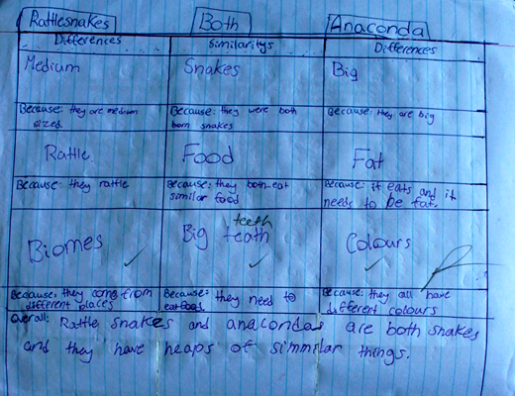
(Zdroj: vlastní archiv)

Slide 9
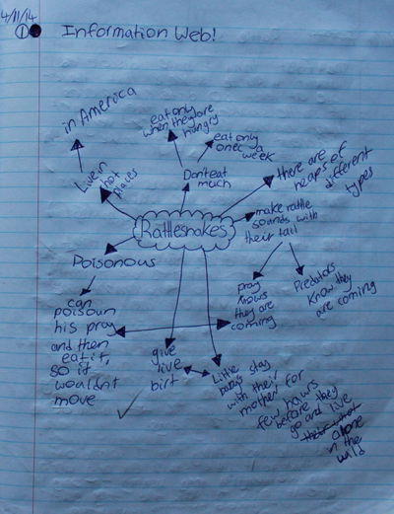
(Zdroj: vlastní archiv)

Slide 10

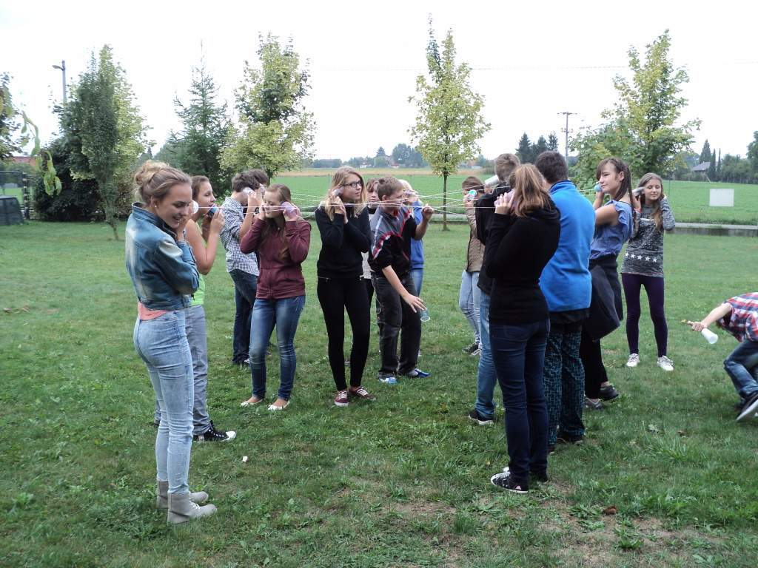
Operační analýza
Analýza operací a činností, které s učivem uskutečňujeme
Rozbor učebních úloh a námětů
?
(Zdroj: pixabay.com, volné dílo)
(Zdroj: vlastní archiv)

Slide 11
Mezipředmětová analýza
Návaznost učiva
Časová a obsahová návaznost
Pro lepší pochopení a osvojení učiva žáky
Návaznost na vzdělávací program
Mezipředmětové vztahy:
Učivo se opírá o poznatky z jiného předmětu
Žáci mají obraz v souvislostech

Slide 12
Pracovní výchova na 1. stupni ZŠ
Bezpečnost práce
RVP
http://www.nuv.cz/uploads/RVP_ZV_2017_verze_cerven.pdf
ŠVP
Votice
Praha 10
Šternberk - http://www.zsns-stbk.cz/svp/www/ucebni-osnovy_clovek-a-svet-prace_clovek-a-svet-prace_2.htm

Slide 13
Zdroje:
Honzíková, Jarmila; Bajtoš, Ján. Didaktika pracovní výchovy na 1. stupni ZŠ. Plzeň: Západočeská univerzita, 2004. ISBN 80-7043-255-1.
Kolektiv autorů, Pracovní sešit Pracovní výchova pro 3. a 4. ročník, Raabe Slovensko 2018
Krotký a kol. Pracovní sešit Technika pro 6. ročník, TakTik Praha 2022
Obrázky a fotografie vlastní, pokud není uvedeno jinak.

